Slide 1


Workshop
Git e Github
PARTE 2
Alessandro Furlan

Slide 2

Relembrando...
Transitar entre versões
Achar um culpado

Slide 3


Relembrando...
git init
git status
git add
git commit

Slide 4
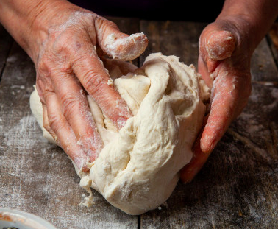
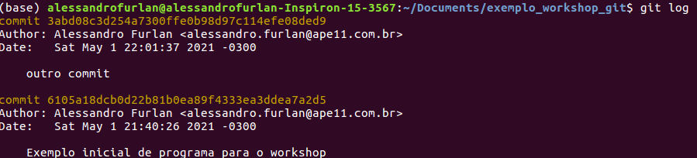
Aprofundando um pouco mais...
git config
git log
git reset
git reflog
Notes:
git config --global user.name "John Doe"
git config --global user.email johndoe@example.com

Slide 5

Branches
Termos importantes:
branch
merge

Slide 6
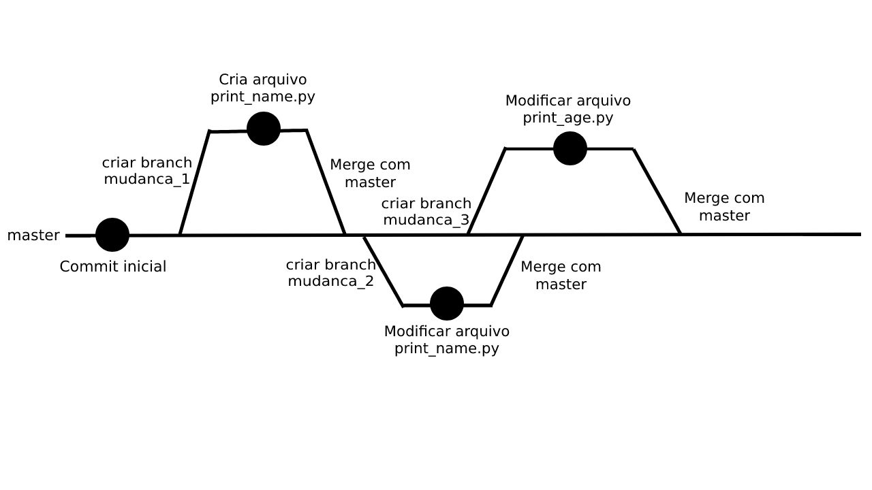
Bora trabalhar com branches

Slide 7


Repositórios online

Slide 8
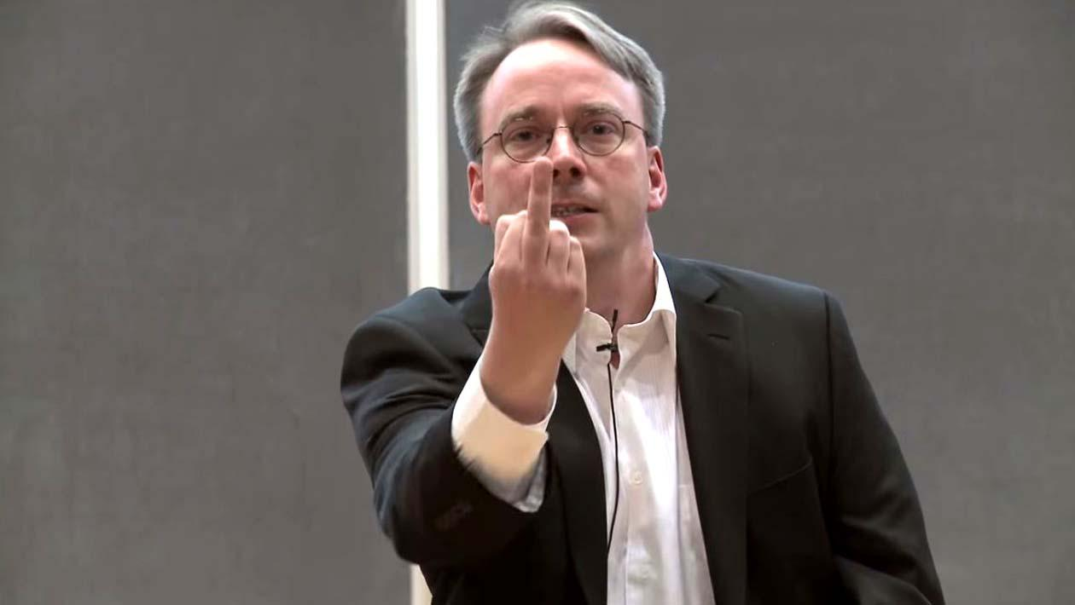
Motivações
“Talk is cheap. Show me the code” (Linus Torvalds)
Portfólio
Suas colaborações
Lugar seguro (Encriptado)
Conta estudantil
Backup

Slide 9
Git workflow (online)
git clone
git status
git add
git commit
git push

Slide 10
Exercício
https://github.com/alessandrofurlan/workshop_git_gpda_05_2021

Slide 11
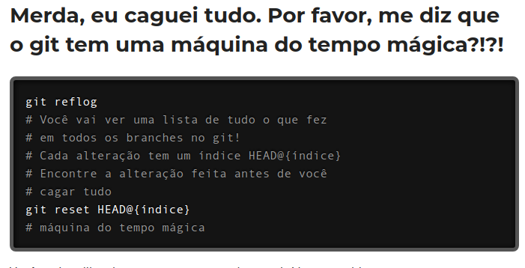
Lugares legais para consultar
Fez alguma cagada? https://ohshitgit.com/pt_BR ou pesquisa no google o que você fez
Documentação do git: https://git-scm.com/doc

Slide 12
Tarefa
Fazer os exercícios restantes do repositório

